Slide 1
[10] 暴力枚举
深入浅出程序设计竞赛
第 2 部分 – 初涉算法
V 2021-01

Slide 2
版权声明
本课件为《深入浅出程序设计竞赛–基础篇》的配套课件，版权归 洛谷 所有。所有个人或者机构均可免费使用本课件，亦可免费传播，但不可付费交易本系列课件。
若引用本课件的内容，或者进行二次创作，请标明本课件的出处。
其它《深基》配套资源、购买本书等请参阅： https://www.luogu.com.cn/blog/kkksc03/IPC-resources
如果课件有任何错误，请在这里反馈 https://www.luogu.com.cn/discuss/show/296741

Slide 3
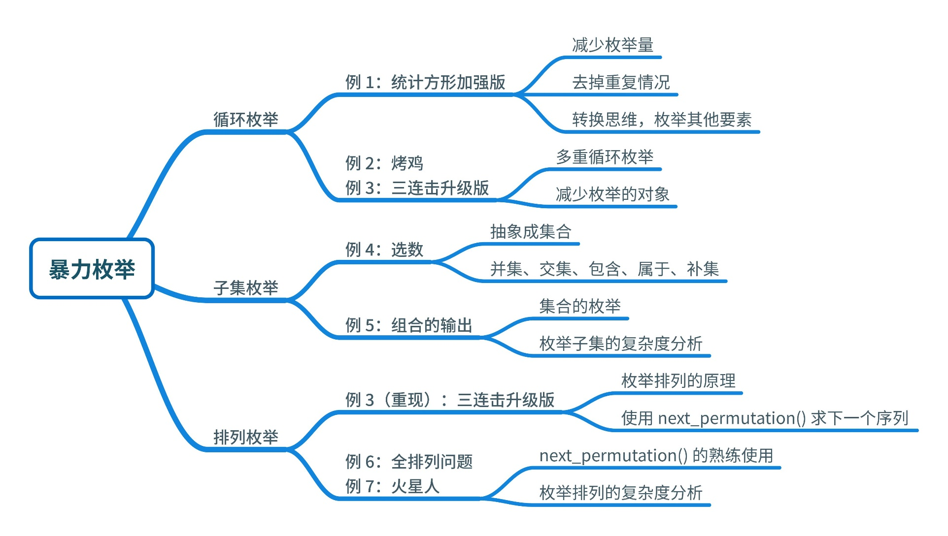
本章知识导图

Slide 4
第 10 章 暴力枚举
循环枚举
子集枚举
排列枚举
课后习题与实验

Slide 5
求解问题
一般而言，算法问题可以分为两类：
模拟问题（第8章）
构造具体描述，使用计算机还原现实规则。
每一步的行为大多是简单而确定的，只需按照既定指示行动。
常基于数据结构，优化单步操作的复杂度。
求解问题（本章）
在全部的可能性中，搜索可行解或最优解。
解是不确定的，需要枚举/遍历/检索以尝试所有可能性。
常使用迭代、搜索等算法求解，优化主要为记忆化、剪枝。

Slide 6
枚举
本章我们介绍最简单的枚举求解算法，这一做法非常直接。
所谓枚举，即按照一定顺序，不重复、不遗漏地逐个尝试。
虽然需要消耗大量的时间，但是思路和编程都非常简单，保证可以取得正确结果。因而往往也被称为暴力（Brute-Force）算法。
验证复杂的程序的正确性，可写功能一致的暴力对照程序，并构造小规模输入数据，比较二者输出。
这一过程称作对拍，在赛场上是非常实用的查错技巧。
用户名：kkksc03
密码：******
已知 kkksc03 的密码是六位数字
可从 000000 枚举到 999999
如果不限时间次数，一定能获得答案！

Slide 7
循环枚举
循环枚举的意思是使用多重循环枚举所有的情况。简单，粗暴，有效。
请翻至课本 P142

Slide 8
循环枚举
循环是最简单的枚举方案。
我们将基于几个例题，讲解循环枚举的思路，并简介几种优化：
基于数学的优化
基于剪枝的优化
技巧：打表法

Slide 9
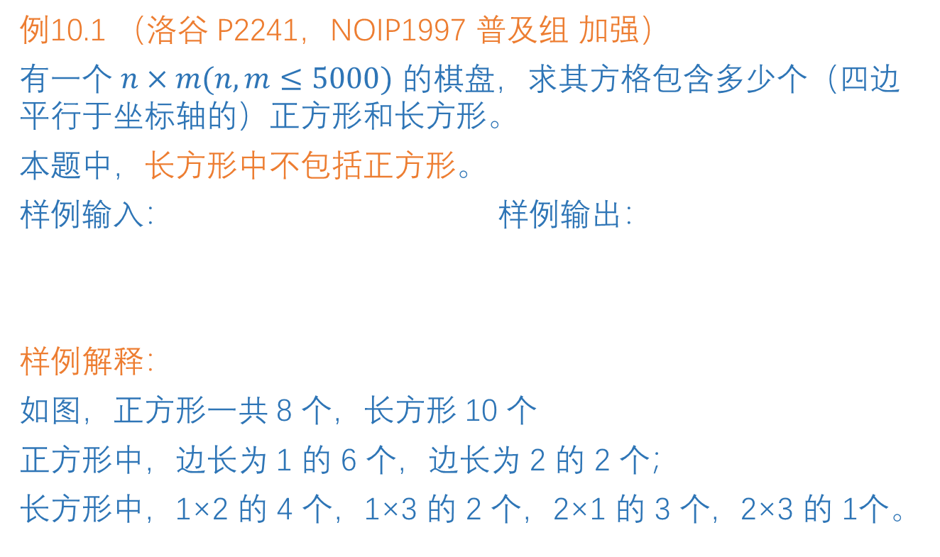
统计方形加强版
例10.1 （洛谷 P2241，NOIP1997 普及组 加强）
有一个 $n×m(n,m≤5000)$ 的棋盘，求其方格包含多少个（四边平行于坐标轴的）正方形和长方形。
本题中，长方形中不包括正方形。
样例输入： 样例输出：
样例解释：
如图，正方形一共 8 个，长方形 10 个
正方形中，边长为 1 的 6 个，边长为 2 的 2 个；
长方形中，1×2 的 4 个，1×3 的 2 个，2×1 的 3 个，2×3 的 1个。
2 3
8 10

Slide 10
统计方形加强版
四个参数可以确定一个长方形：左下顶点坐标 (x1,y1) 和右上顶点坐标 (x2,y2)，也可以理解为左右下上 (x1,x2,y1,y2)。
思路 0：用四重循环，直接枚举 4 个参数，即两横边两竖边。
LL rec = 0, squ = 0; // LL是已经定义好的long long
for (LL x1 = 1; x1 <= n ; x1++)
for (LL y1 = 1; y1 <= m; y1++)
for (LL x2 = x1 + 1; x2 <= n; x2++) // x2从x1+1起，不重复不遗漏
for (LL y2 = y1 + 1; y2 <= m; y2++) // 同上
if (x2-x1 == y2-y1) // 正方形，两边长相等
square++;
else // 长方形
rectangle++;

Slide 11
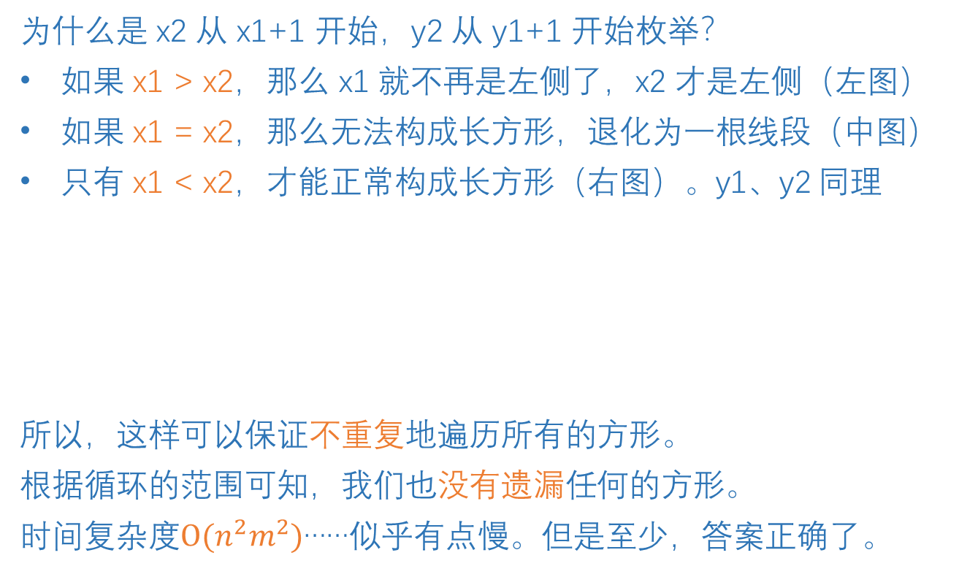
统计方形加强版
为什么是 x2 从 x1+1 开始，y2 从 y1+1 开始枚举？
如果 x1 > x2，那么 x1 就不再是左侧了，x2 才是左侧（左图）
如果 x1 = x2，那么无法构成长方形，退化为一根线段（中图）
只有 x1 < x2，才能正常构成长方形（右图）。y1、y2 同理
所以，这样可以保证不重复地遍历所有的方形。
根据循环的范围可知，我们也没有遗漏任何的方形。
时间复杂度$O(n^{2}m^{2})$……似乎有点慢。但是至少，答案正确了。

Slide 12
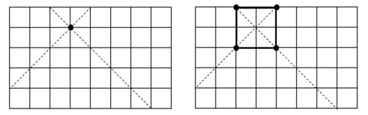
统计方形加强版
为了减少枚举量，可以考虑拆解问题，尝试解决简单问题。
例如，固定其中一个顶点为(x, y)，计算长/正方形个数。
思路 1：以左图中的点 (3, 4)为例（左下角为原点）。
位于同一对角线（图中虚线）上所有点均可构成正方形。
除自身所在行列外，所有其它点均可与其构成长方形；故直接得长方形数为 nm – 正方形数。
从右图可以看出，每一个长/正方形均被其 4 个顶点各计算一次。因此，最终答案需要除以 4。

Slide 13
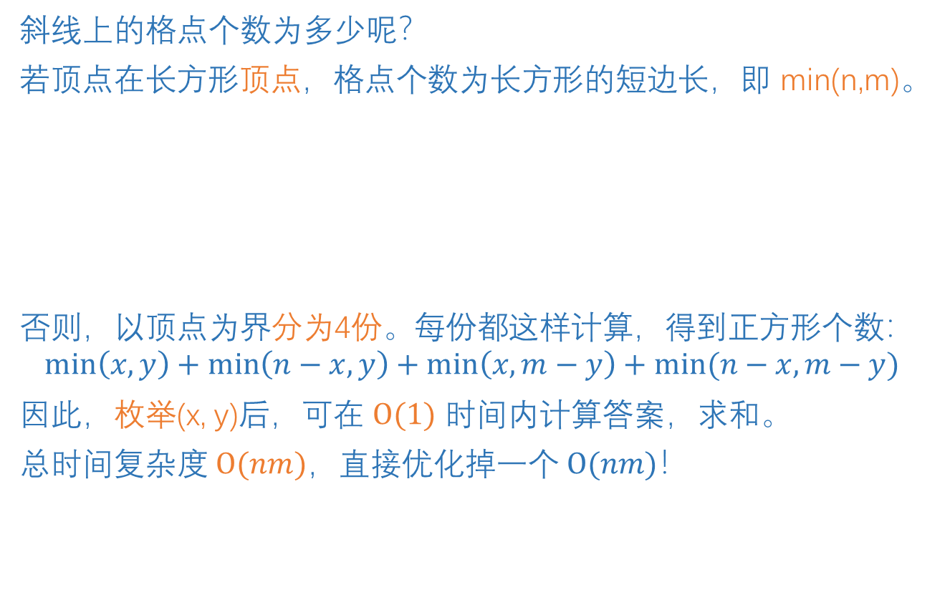
统计方形加强版
斜线上的格点个数为多少呢？
若顶点在长方形顶点，格点个数为长方形的短边长，即 min(n,m)。
否则，以顶点为界分为4份。每份都这样计算，得到正方形个数：
$$min\left(x, y\right)+\min\left(n−x,y\right)+\min\left(x,m−y\right)+min⁡(n−x,m−y)$$
因此，枚举(x, y)后，可在 $O(1)$ 时间内计算答案，求和。
总时间复杂度 $O(nm)$，直接优化掉一个 $O(nm)$！

Slide 14
统计方形加强版
还能不能更快呢？
思路 2：每一个长方形重复了4次。能否不重复呢？
结合思路 0 可知，只需考虑右上角为 (x, y) 的情况，因此计算斜线上的顶点时，只需要向左下角一个方向拓展！
（先算 4 个方向，再除以 4，可谓是画蛇添足啊……）
当然，这里选择固定其它角也是等价的，但是固定右上角最简单。
注意：这里的原点是在左下角，列是 x，行是 y。如果选择左上角作为原点，那么枚举的就是长方形右下角。
for (LL x = 0; x <= n; x++)
for (LL y = 0; y <= m; y++) {
LL tmp = min(x, y);
squ += tmp;
rec += x * y - tmp;
}

Slide 15
统计方形加强版
思路 3：枚举边长 (a, b)。题目变为在 n×m 的长方形中能放置多少个 a×b 的方形。注意 a、b 有序，a×b 和 b×a 不等价。
n 列中选连续 a 列：[1,a],[2,a+1],…,[n-a+1,n]，共 n-a+1 种可能。
m 行中选连续 b 行构成方形，同理有 m-b+1 种情况。
所以 n×m 的长方形中可容纳 (n-a+1)×(m-b+1) 个 a×b 的矩形。
对于边长 k，只有长等于宽，才能构成正方形；其余均为长方形。
如果 a=b，就计入正方形。使用循环枚举 a、b，累加求和即可
8 列选 连续 4 列
8-4+1=5
种可能
for (LL a = 1; a <= n; a++)
for (LL b = 1; b <= m; b++)
if (a == b)
squ += (n - a + 1) * (m - b + 1);
else
rec += (n - a + 1) * (m - b + 1);

Slide 16
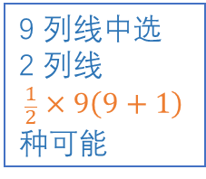
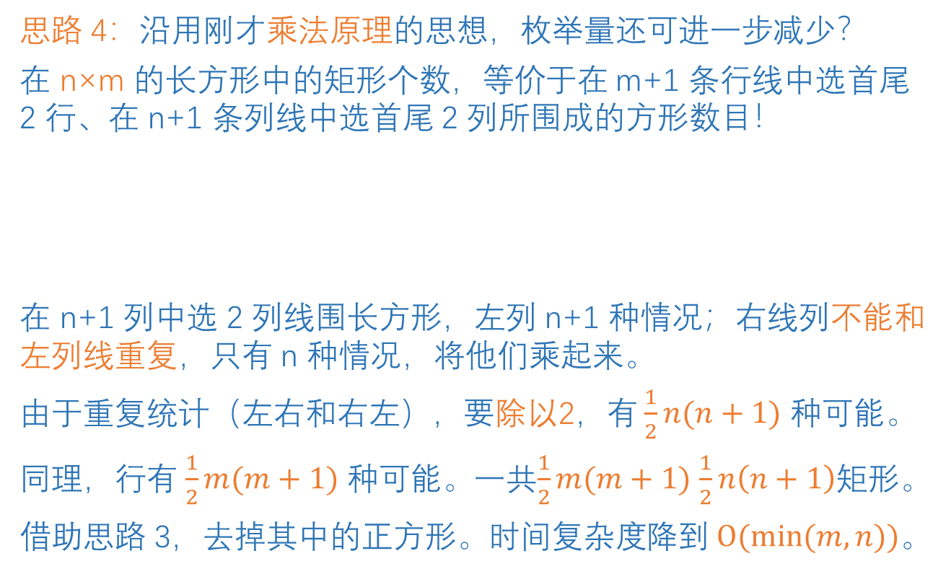
统计方形加强版
思路 4：沿用刚才乘法原理的思想，枚举量还可进一步减少？
在 n×m 的长方形中的矩形个数，等价于在 m+1 条行线中选首尾 2 行、在 n+1 条列线中选首尾 2 列所围成的方形数目！
在 n+1 列中选 2 列线围长方形，左列 n+1 种情况；右线列不能和左列线重复，只有 n 种情况，将他们乘起来。
由于重复统计（左右和右左），要除以2，有 $\frac{1}{2}n(n+1)$ 种可能。
同理，行有$\frac{1}{2}m(m+1)$ 种可能。一共$\frac{1}{2}m(m+1)$ $\frac{1}{2}n\left(n+1\right)$矩形。
借助思路 3，去掉其中的正方形。时间复杂度降到 $O(\min{(m,n}))$。
9 列线中选 2 列线
$$\frac{1}{2}×9\left(9+1\right)$$
种可能
for (LL a = 1; a <= min(m, n); a++)
squ += (n-a+1) * (m-a+1);
rec = n * (n+1) * m * (m+1) / 4 - squ;

Slide 17
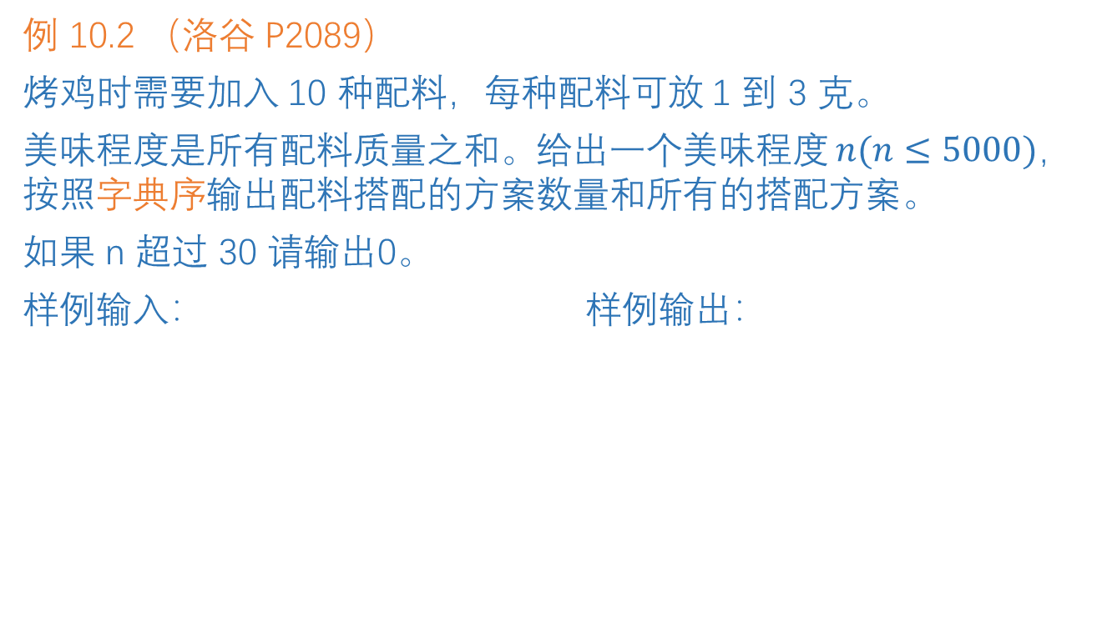
烤鸡
例 10.2 （洛谷 P2089）
烤鸡时需要加入 10 种配料，每种配料可放 1 到 3 克。
美味程度是所有配料质量之和。给出一个美味程度 $n(n≤5000)$，按照字典序输出配料搭配的方案数量和所有的搭配方案。
如果 n 超过 30 请输出0。
样例输入： 样例输出：
11
10
1 1 1 1 1 1 1 1 1 2
1 1 1 1 1 1 1 1 2 1
1 1 1 1 1 1 1 2 1 1
1 1 1 1 1 1 2 1 1 1
1 1 1 1 1 2 1 1 1 1
1 1 1 1 2 1 1 1 1 1
1 1 1 2 1 1 1 1 1 1
1 1 2 1 1 1 1 1 1 1
1 2 1 1 1 1 1 1 1 1
2 1 1 1 1 1 1 1 1 1

Slide 18
烤鸡
思路 1：
由于这题要求输出所有的具体方案，所以公式不管用了。
那就硬着头皮写暴力枚举吧。
首先，每一种调料至少为 1，所以必有 n≥10。
同样，每一种调料最多为 3，所以必有 n≤30。
一共有 10 种调料，所以 10 重循环 即可解决。
宏定义
构造语句 简化编码
#define rep(i, a, b) for (int i = a; i <= b; i++)
rep(a, 1, 3) rep(b, 1, 3) rep(c, 1, 3) rep(d, 1, 3) rep(e, 1, 3)
rep(f, 1, 3) rep(g, 1, 3) rep(h, 1, 3) rep(i, 1, 3) rep(j, 1, 3)
if (a + b + c + d + e + f + g + h + i + j == n)
ans++;
printf("%d\n", ans);
rep(a, 1, 3) rep(b, 1, 3) rep(c, 1, 3) rep(d, 1, 3) rep(e, 1, 3)
rep(f, 1, 3) rep(g, 1, 3) rep(h, 1, 3) rep(i, 1, 3) rep(j, 1, 3)
if (a + b + c + d + e + f + g + h + i + j == n)
printf("%d %d %d %d %d %d %d %d %d %d\n", a,b,c,d,e,f,g,h,i,j);

Slide 19
烤鸡
不过，不能上公式，不代表不能用其他方法优化了。
思路 2：
如果 a+b+c+d+e 已经超过n，那么 f、g、h、i 无论如何取值，都不可能使得答案再等于 n 了。
因为 f、g、h、i 至少取 1，所以 a+b+c+d+e 达到 n-3 或以上的时候，就已经没有任何的可能性了。
基于上述事实，可以构造出剪枝算法：限定每一个数的范围。

Slide 20
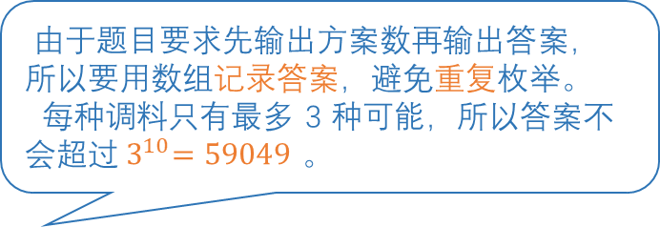
烤鸡
以 e 作为例子。枚举 e 时，a、b、c、d的值已经确定了。
由于 e、f、g、h、i 至少为1，所以e的最大值是n-1×5-(a+b+c+d)。
由于 e、f、g、h、i 至多为3，所以e的最小值是n-3×5-(a+b+c+d)。
故：n-15-a-b-c-d≤e≤n-5-a-b-c-d
#define rep(i, a, b) for (int i = max(1, a); i <= min(3, b); i++)
// 注意这里rep的定义有所变化！
rep(a, n-27, n-9)
rep(b, n-24-a, n-8-a)
rep(c, n-21-a-b, n-7-a-b)
rep(d, n-18-a-b-c, n-6-a-b-c)
rep(e, n-15-a-b-c-d, n-5-a-b-c-d)
rep(f, n-12-a-b-c-d-e, n-4-a-b-c-d-e)
rep(g, n-9-a-b-c-d-e-f, n-3-a-b-c-d-e-f)
rep(h, n-6-a-b-c-d-e-f-g, n-2-a-b-c-d-e-f-g)
rep(i, n-3-a-b-c-d-e-f-g-h, n-1-a-b-c-d-e-f-g-h)
rep(j, n-a-b-c-d-e-f-g-h-i, n-a-b-c-d-e-f-g-h-i) {
li[ans][0]=a;li[ans][1]=b;li[ans][2]=c;li[ans][3]=d;
li[ans][4]=e;li[ans][5]=f;li[ans][6]=g;li[ans][7]=h;
li[ans][8]=i;li[ans][9]=j;
ans++;
}
由于题目要求先输出方案数再输出答案，所以要用数组记录答案，避免重复枚举。
每种调料只有最多 3 种可能，所以答案不会超过${ 3}^{10}=59049$ 。

Slide 21
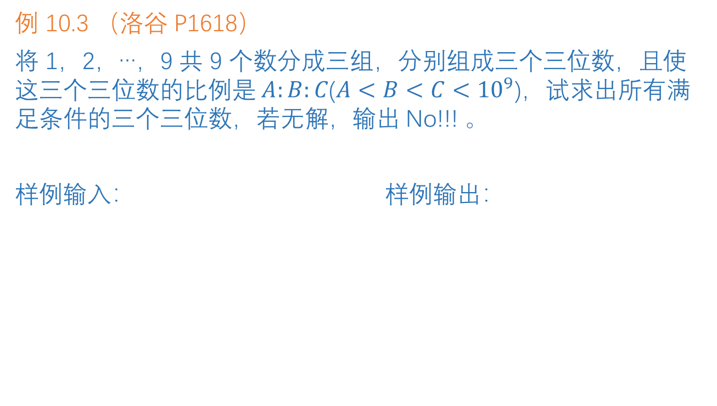
三连击升级版
例 10.3 （洛谷 P1618）
将 1，2，…，9 共 9 个数分成三组，分别组成三个三位数，且使这三个三位数的比例是 $A:B:C$($A<B<C<{10}^{9}$)，试求出所有满足条件的三个三位数，若无解，输出 No!!! 。
样例输入： 样例输出：
1 2 3
192 384 576
219 438 657
273 546 819
327 654 981

Slide 22
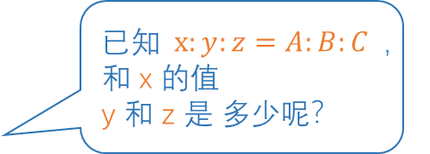
三连击升级版
已知$x:y:z=A:B:C$，
和 x 的值
y 和 z 是 多少呢？
只要枚举第一个三位数，从 123 枚举到 987。
就可以根据比例确定另两个（不一定存在）
最后检验得到的结果是否总共同时具有 9 个不同数位。
x=192 | y=384 | z=576
A:B:C=1:2:3
b[0] | b[1] | b[2] | b[3] | b[4] | b[5] | b[6] | b[7] | b[8] | b[9]
1 | 1 | 1 | 1 | 1 | 1 | 1 | 1 | 1 | 1
int b[10];
void go(int x) { // 分解三位数到桶里
b[x % 10] = 1;
b[x / 10 % 10] = 1;
b[x / 100] = 1;
}
bool check(int x, int y, int z) {
memset(b, 0, sizeof(b));
if (y > 999 || z > 999) return 0;
go(x), go(y), go(z);
for (int i = 1; i <= 9; i++)
if (!b[i]) return 0;
return 1;
}
int main() {
long long A, B, C, x, y, z, cnt = 0;
cin >> A >> B >> C;
for (x = 123; x <= 987; x++) {
if (x * B % A || x * C % A) continue;
y = x * B / A, z = x * C / A;
if (check(x, y, z)) {
printf("%lld %lld %lld\n",x,y,z);
cnt++;
}
}
if (!cnt) puts("No!!!");
return 0;
}

Slide 23
子集枚举
To be or not to be, that is the question. 每一个元素都可以选择或者不选，所以选不选呢？
请翻至课本 P147

Slide 24
子集枚举
有时候问题可以归纳为这样一个情况：
在若干元素当中，选择其中一些以达成特定条件。
我们可以像《烤鸡》一题中那样，将每一个元素视为有两种情况：选或不选。然后使用多重循环解决问题。
对于这种特殊的问题，可以使用子集枚举。
#1 | #2 | #3
三个元素 可用三重循环 | 取3 | 舍2
#1 | #2 | #3 | #4 | #5
五个元素 可用五重循环 |  |  | 取3 | 舍2
#1 | #2 | …… | #9 | #10
10 个元素 难道要写 10 重循环？ |  |  | 取3 | 舍2

Slide 25
子集枚举
注意到每一个元素只有两种状态。联想到二进制。
用第 i 个二进制位来表达第 i 个元素的取舍。习惯上，1表示选取，0表示丢弃。那么一个 n 位二进制整数就可以表达 n 个元素的取舍，即：
25 = = {0, 3, 4}
可用 C++ 自带的位运算符，轻松实现集合的各项运算。
1 | 1 | 0 | 0 | 1
取4 | 取3 | 舍2 | 舍1 | 取0
为什么二进制的最右边的一位，代表第一个元素呢？
交 | x & y | {0,3,4} ∩ {1,2,3} = {3} | 25 & 14 = 8 | 11001 & 01110 = 01000
并 | x | y | {0,3,4} ∪ {1,2,3} = {0,1,2,3,4} | 25 | 14 = 31 | 11001 & 01110 = 11111
对差 | x ^ y | {0,3,4} ⊕ {1,2,3} = {0,1,2,4} | 25 ^ 14 = 23 | 11001 ^ 01110 = 10111
补 | ((1<<n) - 1) ^ x | {0,1,2,3,4} – {0,3,4} = {1,2} | 31 ^ 25 = 6 | 11111 ^ 11001 = 00110
差 | x ^ (x & y) | {0,3,4} – {1,2,3} = {0,4} | 25 ^ 8 = 17 | 11001 ^ 01000 = 10001
判定 | (1<<a) & x | 3 ∈ {0,3,4} | (1<<3)&25 != 0 | 01000 & 11001 = 01000

Slide 26
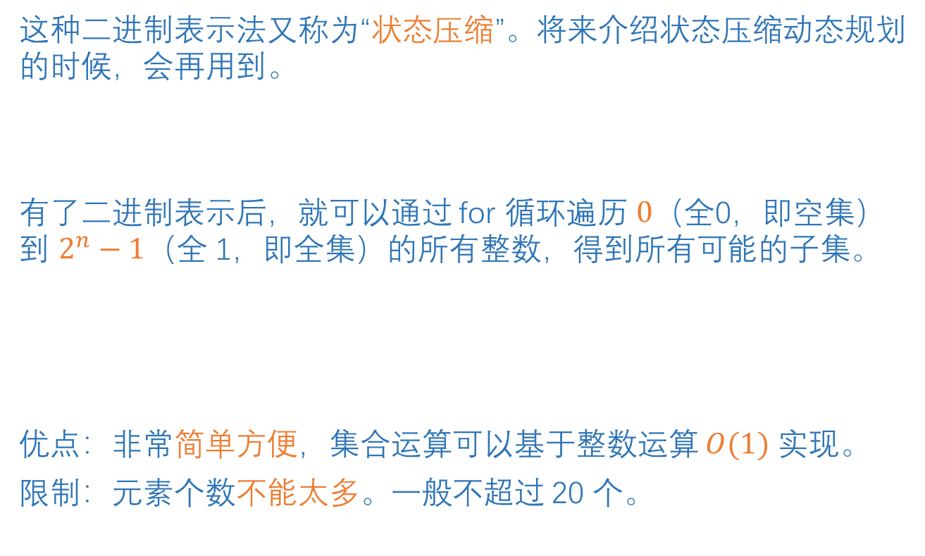
子集枚举
这种二进制表示法又称为“状态压缩”。将来介绍状态压缩动态规划的时候，会再用到。
有了二进制表示后，就可以通过 for 循环遍历 $0$（全0，即空集）到 $2^{n}−1$（全 1，即全集）的所有整数，得到所有可能的子集。
优点：非常简单方便，集合运算可以基于整数运算 $O(1)$ 实现。
限制：元素个数不能太多。一般不超过 20 个。
0 | 0 | 0 | 0 | 0
五个元素全 0，S=0
1 | 1 | 1 | 1 | 1
五个元素全 1，S=31
int U = 1 << n; // U = 2^n, U-1即为全集
for (int S = 0; S < U; S++) // 枚举所有子集[0,U)
if (/*满足题设条件*/) {
// 进行统计
}

Slide 27
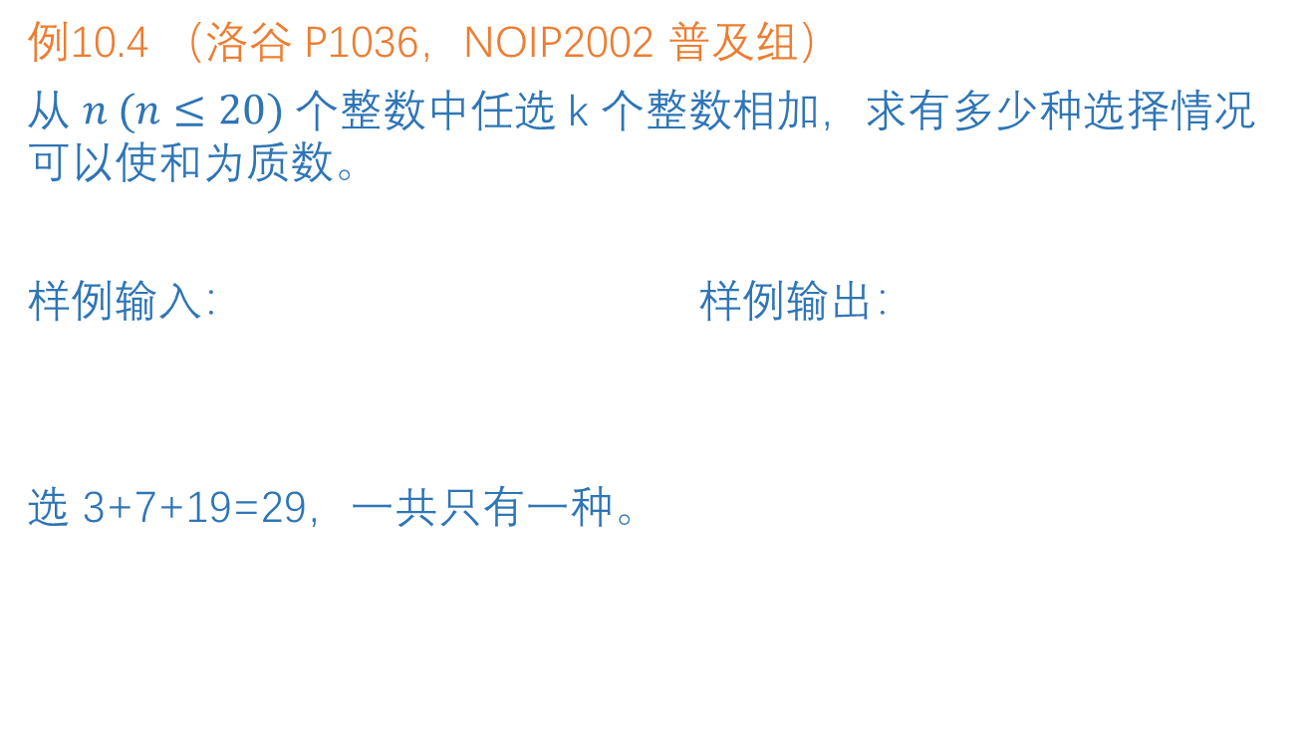
选数
例10.4 （洛谷 P1036，NOIP2002 普及组）
从 $n (n≤20)$个整数中任选 k 个整数相加，求有多少种选择情况可以使和为质数。
样例输入： 样例输出：
选 3+7+19=29，一共只有一种。
4 3
3 7 12 19
1

Slide 28
选数
进行子集枚举之后，求和做质数判定。
题目要求选k个整数，且和为质数。所以判定条件就是：
二进制表示中恰好包含 k 个 1。
将对应元素取出后，使用质数判定算法发现是质数。
#0 3 | #1 7 | #2 12 | #3 19
取 | 取 | 不取 | 取
以上情况对应二进制 1011 此时 S 的值就是 11
bool eval(int S) {
int sum = 0;
for (int i = 0; i < n; i++)
if (S & (1 << i)) sum += a[i];
// 如果第i个元素在S中，求和
return is_prime(sum); // 质数判定
}
int U = 1 << n; // U = 2^n, U-1即为全集
for (int S = 0; S < U; S++) // 枚举所有子集[0,U)
// 恰好包含k个1 通过质数判定
if (__builtin_popcount(S) == k && eval(S))
ans++; // 统计

Slide 29
排列枚举
排列枚举，顾名思义，就是要求枚举所有元素排列。如果想知道一些元素所有的排序方法，就需要枚举排列。
请翻至课本 P149

Slide 30
全排列问题
例 10.6 （洛谷 P1706）
输出自然数 1 到 n 所有不重复的排列，即 n 的全排列。
所谓全排列，指将1~n所有数字不重复、不遗漏地构成数列的所有可能情况。要求按字典序输出。
样例输入： 样例输出：
3
1 2 3
1 3 2
2 1 3
2 3 1
3 1 2
3 2 1

Slide 31
全排列问题
第一个排列当然是 1 2 3 4 … n。
如何生成第二个排列呢？
我们通常使用的十进制数，可以认为是一种特殊的排列：允许各位数字可以相同。在十进制中，生成下一个排列等价于 +1。
十进制数如何处理+1呢？可以近似写作如下算法：
令最低位为当前位。
令当前位+1。
如果结果为10，则产生进位，当前位前移，转(2)。否则结束。
我知道是 1 2 3 … n n-1
接下来的讲解有一点难
实在搞不懂原理的话可跳过

Slide 32
全排列问题
再回到全排列。全排列要求每一项都必须不同，所以可以理解为每一次“+1”都会产生进位。于是问题就转变为，需要进多少位？
猜想：每次“+1”需要进位到最长单调递减后缀的前一项。
以 1 3 2 5 4 为例，单调递减后缀为5 4。所以需要进位到2。
1 3 已经被使用，所以2的下一项为4。得前三项为1 3 4。
还剩下2和5，依次排列。综上，下一个排列是1 3 4 2 5。
n | n-1 | … | 2 | 1
最后一个排列
1 | n | n-1 | … | 2
以 1 开头的最后一个排列
共同特点：有一个单调递减后缀！

Slide 33
全排列问题
进位之后，高位仍然是可以保证不变的。
而进位则需要将当前位p替换为后缀中大于p的最小值q。如下图：
其中，p是大于q的最小元素。于是得到代码：
Before |  | p | 单调递减 |  |  | q | 单调递减
After |  | q | 单调递增 | p | 单调递增 | a | 单调递增
bool next_permutation(int a[], int n) {
int p, q;
for (p = n-1; p >= 1 && a[p] > a[p+1]; p--); // 寻找单减后缀
if (p <= 0) return false; // 已经是最后一个排列了
for (int i = p+1, j = n; i <= j; i++, j--)
swap(a[i], a[j]); // 翻转单减后缀为单增
for (int i = p+1; i <= n; i++)
if (a[i] > a[p]) {q = i; break; } // 找到最小大于p的值
swap(a[p], a[q]);
return true; // 生成了新的排列
}

Slide 34
全排列问题
其实万能的STL里面也是有这个算法的，头文件和函数：
和大多数 STL 函数一样，begin 指数组首地址，end 指末地址+1。
生成 next_permutation 的时间复杂度 O(n)。
一共有 O(n!) 个可能的排列，总复杂度为O(n×n!)。
对于本题而言，这个复杂度是可以接受的。
对于其他问题而言，一定要根据题目需要，设计合适的剪枝算法！
#include<algorithm> //头文件 bool next_permutation(begin, end); //函数原型
do {
for (int i = 1; i <= n; i++)
printf("%5d", a[i]);
puts("");
} while (next_permutation(a + 1, a + n + 1));

Slide 35

三连击升级版（重现）
例 10.3 （洛谷 P1618）
将 1，2，…，9 共 9 个数分成三组，分别组成三个三位数，且使这三个三位数的比例是 $A:B:C$($A<B<C<{10}^{9}$)，试求出所有满足条件的三个三位数，若无解，输出 No!!! 。
另外一种解法：直接枚举三个三位数再检验！每次变排列。
b[1] | b[2] | b[3] | b[4] | b[5]
1 | 2 | 3 | 4 | 5
b[6] | b[7] | b[8] | b[9]
6 | 7 | 8 | 9
for (int i = 1; i <= 9; i++)
a[i] = i;
do {
x = a[1] * 100 + a[2] * 10 + a[3];
y = a[4] * 100 + a[5] * 10 + a[6];
z = a[7] * 100 + a[8] * 10 + a[9];
if (x * B == y * A && y * C == z * B)
//避免浮点误差和爆long long的小技巧
printf("%lld %lld %lld\n", x, y, z), cnt++;
} while (next_permutation(a + 1, a + 10));
if (!cnt)puts("No!!!");
b[1] | b[2] | b[3] | b[4] | b[5]
1 | 2 | 3 | 4 | 5
b[6] | b[7] | b[8] | b[9]
6 | 7 | 9 | 8

Slide 36
课后习题与实验
学而时习之，不亦说乎。学而不思则罔，思而不学则殆。——孔子
请翻至课本 P112

Slide 37
复习
求解问题 在若干种选项中，寻找可行解/最优解的问题。
暴力枚举 遍历所有选项解决求解问题的手段。
循环枚举 数学优化，剪枝优化，打表法
子集枚举 二进制状态压缩，__builtin_popcount
排列枚举 排列生成算法，next_permutation

Slide 38
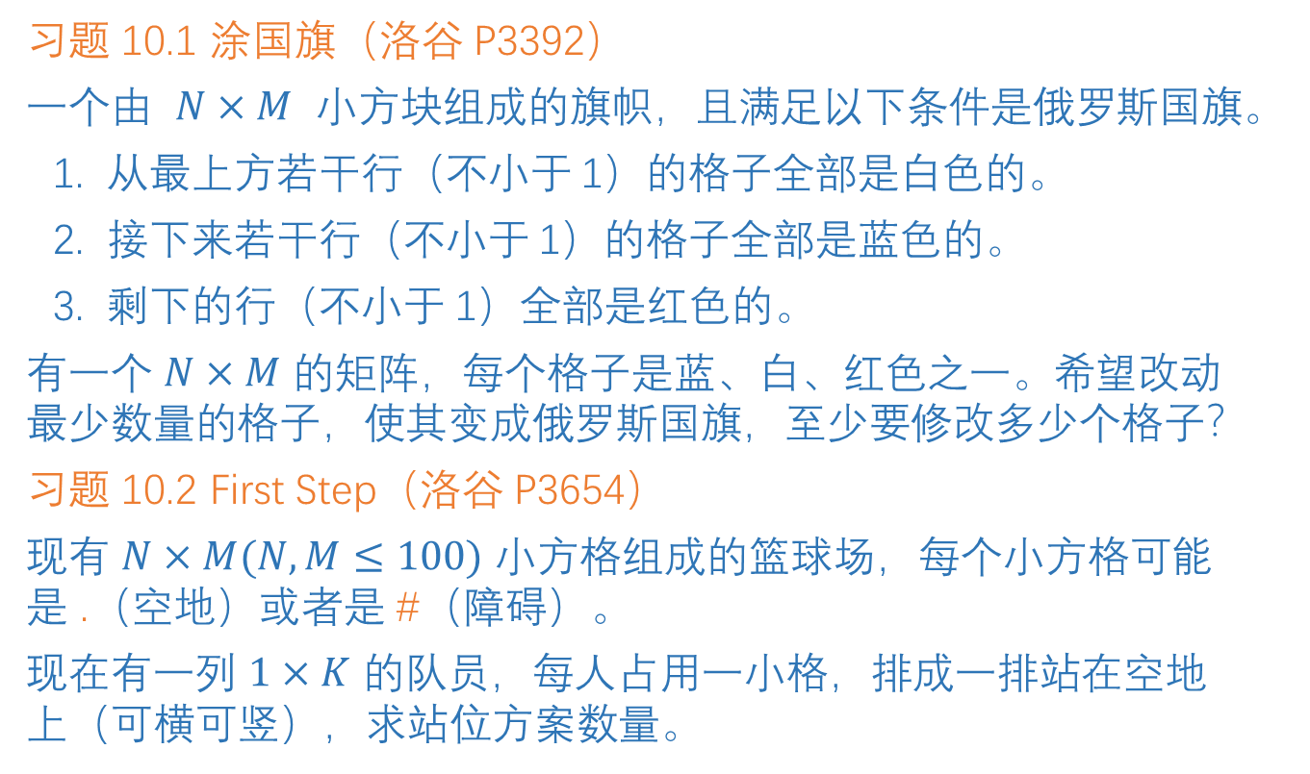
作业
习题 10.1 涂国旗（洛谷 P3392）
一个由 $N×M$ 小方块组成的旗帜，且满足以下条件是俄罗斯国旗。
从最上方若干行（不小于 1）的格子全部是白色的。
接下来若干行（不小于 1）的格子全部是蓝色的。
剩下的行（不小于 1）全部是红色的。
有一个 $N×M$ 的矩阵，每个格子是蓝、白、红色之一。希望改动最少数量的格子，使其变成俄罗斯国旗，至少要修改多少个格子？
习题 10.2 First Step（洛谷 P3654）
现有 $N×M(N,M≤100)$ 小方格组成的篮球场，每个小方格可能是 .（空地）或者是 #（障碍）。
现在有一列 $1×K$ 的队员，每人占用一小格，排成一排站在空地上（可横可竖），求站位方案数量。

Slide 39
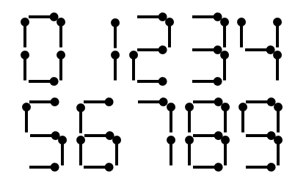
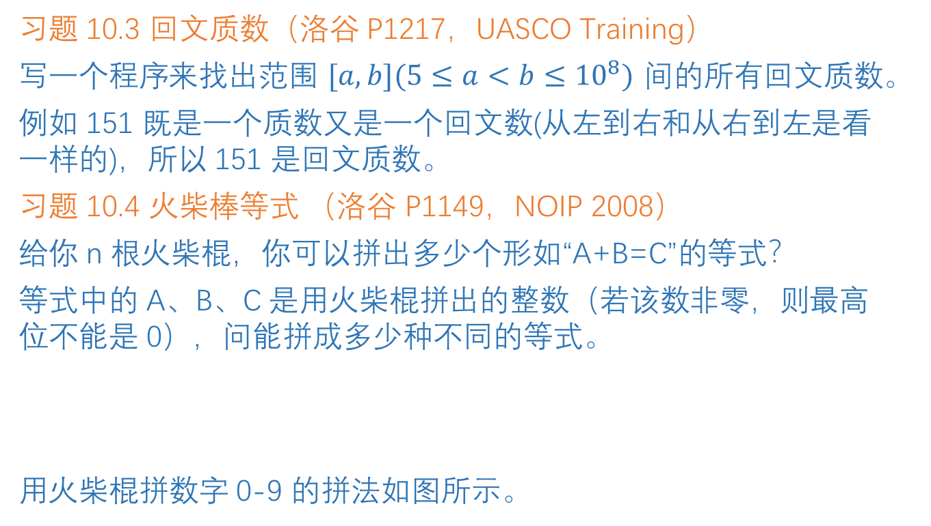
作业
习题 10.3 回文质数（洛谷 P1217，UASCO Training）
写一个程序来找出范围$[a,b](5≤a<b≤{10}^{8})$间的所有回文质数。
例如 151 既是一个质数又是一个回文数(从左到右和从右到左是看一样的)，所以 151 是回文质数。
习题 10.4 火柴棒等式 （洛谷 P1149，NOIP 2008）
给你 n 根火柴棍，你可以拼出多少个形如“A+B=C”的等式？
等式中的 A、B、C 是用火柴棍拼出的整数（若该数非零，则最高位不能是 0），问能拼成多少种不同的等式。
用火柴棍拼数字 0-9 的拼法如图所示。

Slide 40
作业
习题 10.5 妖梦拼木棒（洛谷 P3799）
现有 n(n≤100000) 根长度不超过 5000 的木棒，从中选取 4 根组成一个等边三角形，请问有几种选法？
习题 10.6 kkksc03 考前临时抱佛脚（洛谷 P2392）
有四个科目的作业，每个科目有不超过20题，解决每道题都需要一定的时间。kkk 可以同时处理同一科目的两道不同的题，求他完成所有题目所需要的时间。

Slide 41
参考阅读材料
以下的内容限于课件篇幅未能详细阐述。如果学有余力，可自行翻阅课本作为扩展学习。
P149 例 10.5：按照字典序来枚举子集
P151 例 10.7：熟练使用 next_permutation()
习题 17.7， 17.8

Slide 42
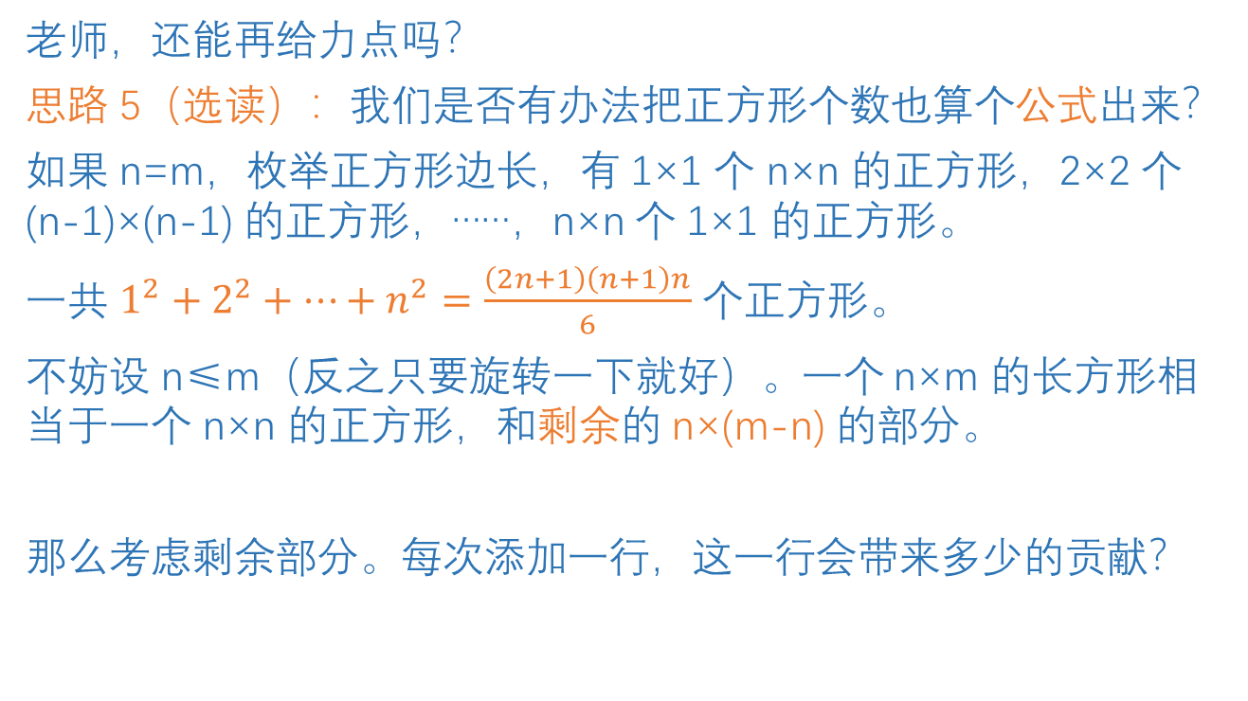
统计方形加强版（选读）
老师，还能再给力点吗？
思路 5（选读）：我们是否有办法把正方形个数也算个公式出来？
如果 n=m，枚举正方形边长，有 1×1 个 n×n 的正方形，2×2 个(n-1)×(n-1) 的正方形，……，n×n 个 1×1 的正方形。
一共 $1^{2}+2^{2}+…+n^{2}=\frac{\left(2n+1\right)\left(n+1\right)n}{6}$ 个正方形。
不妨设 n≤m（反之只要旋转一下就好）。一个 n×m 的长方形相当于一个 n×n 的正方形，和剩余的 n×(m-n) 的部分。
那么考虑剩余部分。每次添加一行，这一行会带来多少的贡献？

Slide 43
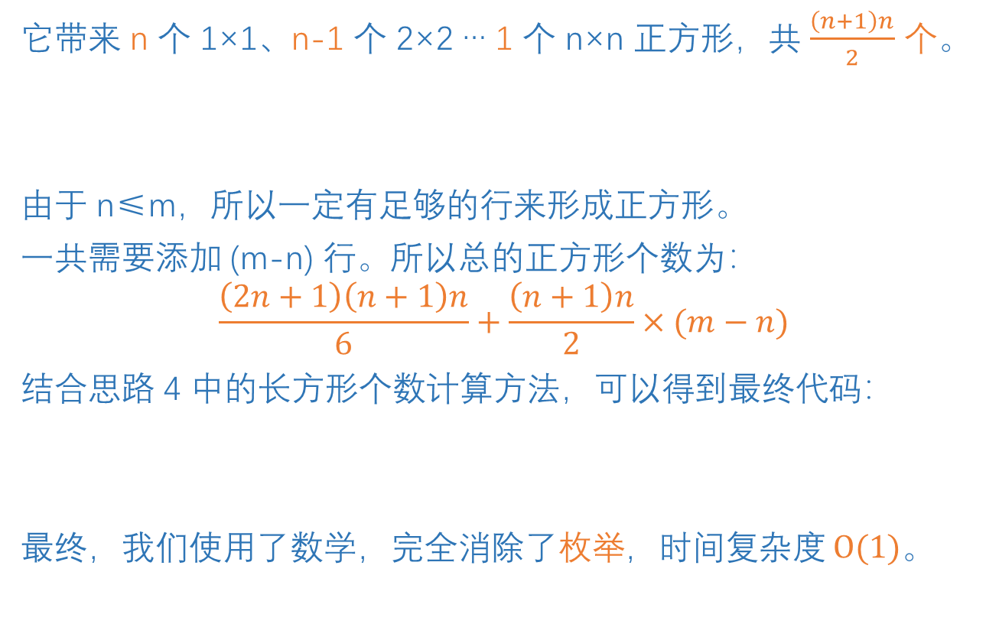
统计方形加强版（选读）
它带来 n 个 1×1、n-1 个 2×2 … 1 个 n×n 正方形，共 $\frac{\left(n+1\right)n}{2}$ 个。
由于 n≤m，所以一定有足够的行来形成正方形。
一共需要添加 (m-n) 行。所以总的正方形个数为：
$$\frac{\left(2n+1\right)\left(n+1\right)n}{6}+\frac{\left(n+1\right)n}{2}×(m−n)$$
结合思路 4 中的长方形个数计算方法，可以得到最终代码：
最终，我们使用了数学，完全消除了枚举，时间复杂度 $O(1)$。
if (n > m) swap(n, m);
long long squ = (2*n+1) * (n+1) * n / 6 + (n+1) * n / 2 * (m-n);
long long rec = n * (n+1) * m * (m+1) / 4 - squ;

Slide 44
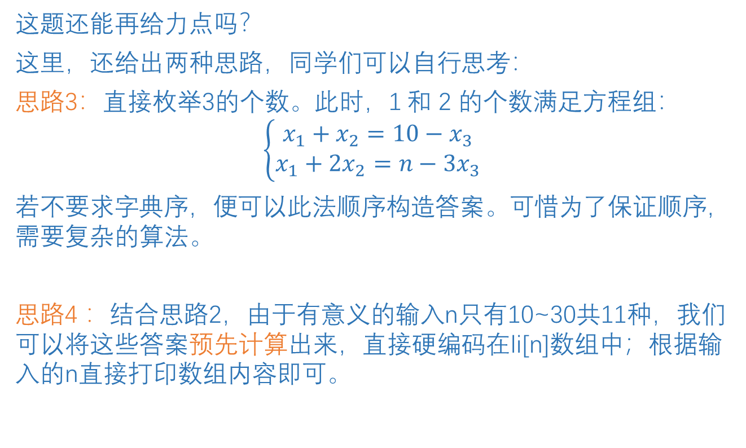
烤鸡（选读）
这题还能再给力点吗？
这里，还给出两种思路，同学们可以自行思考：
思路3：直接枚举3的个数。此时，1 和 2 的个数满足方程组：
$$\left\{\begin{aligned}x_{1}+x_{2}=10−x_{3} \\ x_{1}+2x_{2}=n−3x_{3}\end{aligned}\right.$$
若不要求字典序，便可以此法顺序构造答案。可惜为了保证顺序，需要复杂的算法。
思路4 ：结合思路2，由于有意义的输入n只有10~30共11种，我们可以将这些答案预先计算出来，直接硬编码在li[n]数组中；根据输入的n直接打印数组内容即可。

Slide 45
小贴士：打表法
思路4称为打表法，是一种常用竞赛技巧。
优点：可以完全忽略时间限制。
缺点：受空间限制和代码长度限制；当输入规模较大时无法使用。
适用情况：
赛场上无法写出正解，可使用此法获取部分分。
可以手工预处理小数据，减少暴力枚举规模。
从小数据中发现规律，从而做出正解。
提交答案题。

